Slide 1
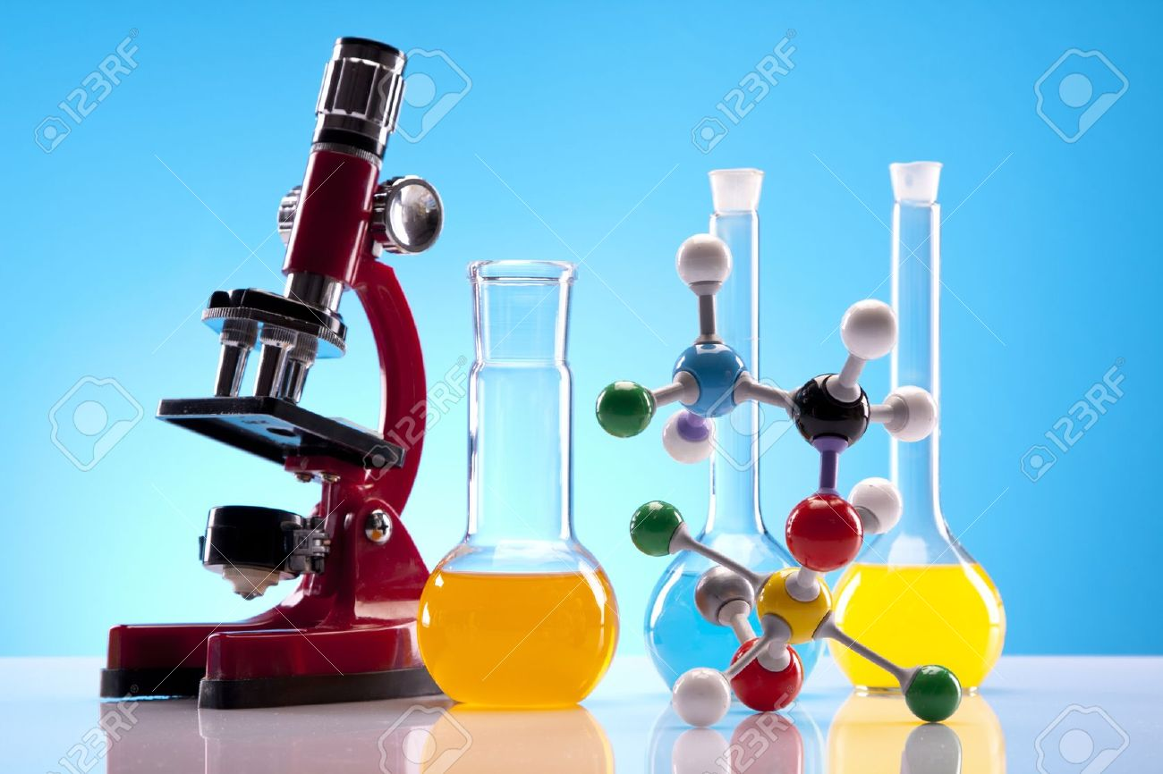
স্বাগতম

Slide 2
শিক্ষক পরিচিতি
নাম : রিংকু চক্রবর্তী
আইডি নং :49-এ-২২
পদবী : সহকারী শিক্ষক
প্রতিষ্ঠানের নাম : উত্তর কুশিয়ারা মাধ্যমিক বিদ্যালয়
ফেঞ্চুগঞ্জ,সিলেট।
মোবাইল নং : ০১৭২৮০৩৪৮৪৮
ইমেইলঃ : ringkuro@gmail.com

Slide 3
পাঠ পরিচিতি
শ্রেণি :দশম
বিষয় :রসায়ন
অধ্যায়ের নাম :রাসায়নিক বন্ধন
সময় :৪৫ মিনিট
শিক্ষার্থী সংখ্যা :৩১জন

Slide 4
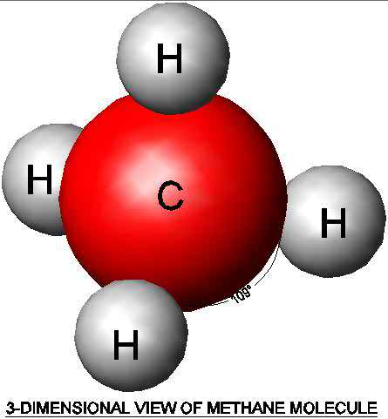
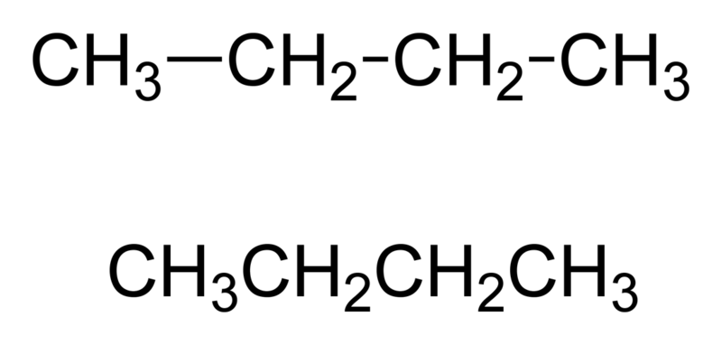
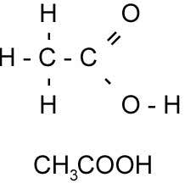
O
H H

Slide 5
আজকের পাঠ
সমযোজী বন্ধন

Slide 6
শিখনফল
এ পাঠ শেষে শিক্ষার্থীরা ---
১। সমযোজী বন্ধন কী তা বলতে পারবে।
২। সমযোজী বন্ধন গঠনের প্রক্রিয়া বর্ণনা করতে পারবে।
৩। সমযোজী বন্ধন গঠনের পর প্রতিটি অনুতে মুক্ত-জোড় ইলেকট্রন ও বন্ধন-জোড় ইলেকট্রন এর সংখ্যা নির্ণয় করতে পারবে।
৪। সমযোজী যৌগের বৈশিষ্ট্য ব্যাখ্যা করতে পারবে।

Slide 7
পাঠ উপস্থাপনা
H
C
Cl
O
N
F
অধাতু

Slide 8
H
H
H
H
১টি হাইড্রোজেন পরমানু+১টি হাইড্রোজেন পরমানূ ১টি হাইড্রোজেন অনু
O
O
O
O
১টি অক্সিজেন পরমানু+১টি অক্সিজেন পরমানু ১টি অক্সিজেন অনু

Slide 9
H-H
O=O
দুটি অধাতব পরমানু সর্বশেষ শক্তিস্তরে নিকটতম নিষ্ক্রিয় গ্যাসের ইলেকট্রন বিন্যাস লাভের জন্য ইলেকট্রন শেয়ারের মাধ্যমে যে বন্ধন গঠন করে,তাকে সমযোজী বন্ধন বলে।
শর্ত
১। সাধারণত দুটি অধাতব পরমানু হতে হবে।

Slide 10
একক কাজ
অ্যামোনিয়া(NH₃) ও হাইড্রোক্লোরিক এসিডে(HCl) কোন কোন বন্ধন রয়েছে?
উভয়ের মধ্যেই সমযোজী বন্ধন রয়েছে

Slide 11
মিথেন(CH₄) অনুর গঠন
H
হাইড্রোজেন
কার্বন
H
C
H
H
মিথেন এ বন্ধন-জোড় ইলেকট্রন সংখ্যা ৪টি কিন্তু মুক্ত-জোড় ইলেকট্রন নাই।

Slide 12
দলীয় কাজ
নিচের চিত্রটি ভালকরে লক্ষ্য কর
হাইড্রোজেন
অক্সিজেন
O
H
H
H₂O এর অনুতে কয়টি মুক্ত-জোড় ইলেকট্রন আছে?
দুইটি

Slide 13
সমযোজী যৌগের বৈশিষ্ট্য
এরা বিদ্যুৎ পরিবহন করে না।
সাধারণত এরা পানিতে দ্রবীভূত হয়না।
সাধারণত এরা নিম্ন গলনাংক ও স্ফূটনাংক বিশিষ্ট হয়।

Slide 14
মূল্যায়ন
১। সমযোজী বন্ধন কী?
২।সমযোজী বন্ধন গঠনের শর্ত কী?
৩। সমযোজী যৌগের তিনটি বৈশিষ্ট্য বল।

Slide 15
বাড়ির কাজ
১। কার্বন ও অক্সিজেনের মধ্যে কোন ধরনের বন্ধন গঠিত হয়? যুক্তিসহকারে লেখ।

Slide 16
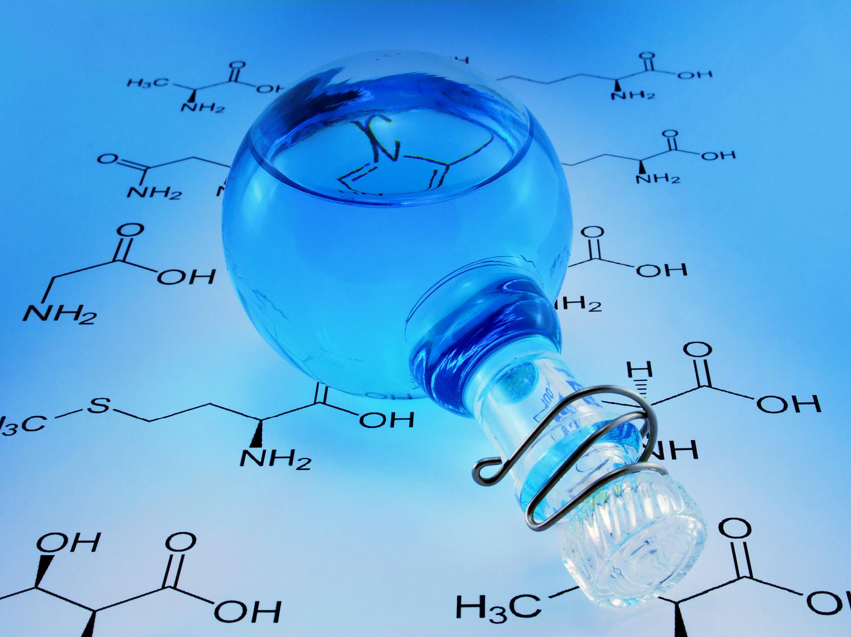
ধন্যবাদ

